Slide 1
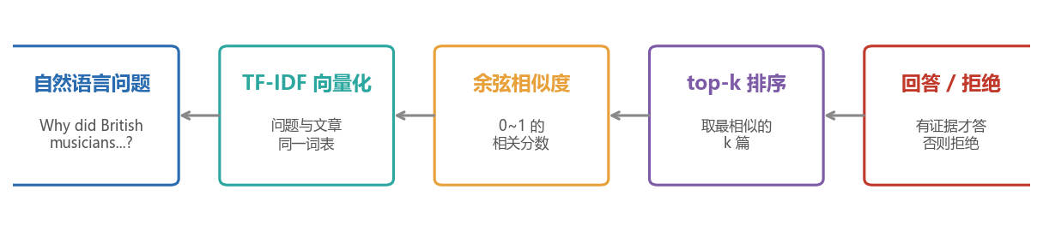
检索 BBC 新闻档案并给出证据
Day 4 · 信息检索 · TF-IDF + 余弦相似度 + top-k
使用者：新闻编辑研究助理（要证据、不接受无来源答案）
真实输入：2,225 篇 BBC 新闻 · 任务：先找回真实文章 → 有证据才回答，否则拒绝

Slide 2
任务总览 · 七件必须说清的事
信息检索/排序——不是分类、不是回归
输入问题 → 检索真实文章 → 有证据才回答，否则拒绝
使用者
新闻编辑研究助理：要快速定位档案证据，不接受无来源答案。
真实输入
Kaggle bbc-articles-cleaned 的 tfidf_dataset.csv，2,225 篇（2004–2005）。
需要输出
top-k 文章 + 稳定编号 article-0000…article-2224；证据不足则明确拒绝。
最简单基线
返回空结果 / 直接关键词包含匹配，记录它在哪些问题上失败。
候选方法
TF-IDF 向量 + 余弦相似度 + top-k；可选 DeepSeek 生成带引用回答。
最危险错误
把文章文字当指令（提示注入）；没证据也回答；引用与结论对不上；泄露密钥。
不能声称什么
数据只当资料不当指令；证据不足必须拒绝；模型回答不能替代来源核对。

Slide 3
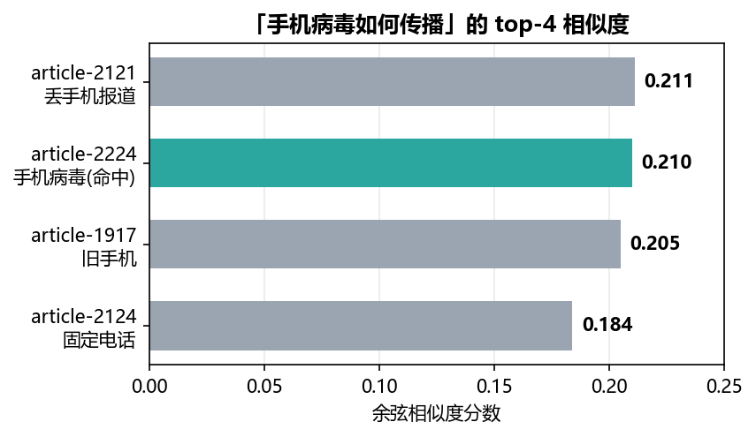
Q1+Q2 · 最简单基线 → 候选是否更有用？
控制变量：同一档案、同一问题、同一 top-k=4
答案：基线=关键词包含；候选=TF-IDF+余弦，3 个真实问题全部命中（recall@4=3/3）
评估问题 | 命中文章 | 排名 | 结果
musician_visas 音乐家签证 | article-0000 | 第 1 名 | PASS
psp_launch 索尼 PSP | article-1837 + 1946 | 第 2、4 名 | PASS
phone_virus 手机病毒 | article-2224 | 第 2 名 | PASS
基线为什么失败、候选为什么成功
诚实瑕疵
基线：问题里每个词都要原样出现。评估问题用「visa rules」，但目标文章 article-0000 原文是「visa regulations」「red tape」，不含 rules → 漏掉。
候选：TF-IDF 把 rules≈regulations 的语义通过词加权相似度兜住，article-0000 排到第 1。
phone_virus 只命中 article-2224；没进前 4 的 article-1860 与其近乎逐字重复（一个写 phone bugs、一个写 phone viruses），命中其一已足够，不构成真漏检。

Slide 4
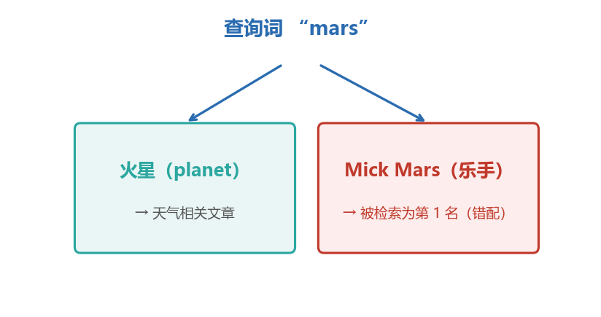
Q3+Q4 · 最影响使用者的错误 → 真实失败案例
把不相关的文章排到最前 / 硬答无据问题
答案：问「火星天气 Mars weather」→ top-1 是 Mick Mars（吉他手）
最影响使用者的错误
编辑助理要的是「能追溯来源的正确材料」。
排错一篇 = 让助理拿着无关文章写报道；硬答无据问题 = 编造来源。二者都比「漏掉几篇相关文章」更危险。
告诉了我们什么
不能证明什么 + 下一项检查
TF-IDF 只做词频统计、不理解词义，无法区分「火星 Mars」与「Mick Mars」这个同名实体；score 0.231 不低（>0.08），但答案完全无关——分数高 ≠ 答案对。
一个坏例子不能说明 TF-IDF 整体无用（它在 3 个评估问题都正确命中）。
下一项：给 top 结果加「同实体消歧」或让回答模型先判断「是否真在回答问题」，证据不足就拒绝。

Slide 5
Q5 · 证据支持的最小结论
只说自己拿得出证据的话
答案：候选有效但仍有限；分数高≠答案对，最终必须人工核对原文
证据支持的（可写）
证据不支持的（不能写）
同一条件下候选命中 3/3 真实问题，且能处理 rules≈regulations 这类同义改写。
它是「候选资料召回」工具，能给出可追溯的 article 编号。
不能说它「理解语义」——Mars 错配成 Mick Mars；不能说它「能判断答案对错」——问 2020 大选会返回 2005 英国大选文章，分数 0.119 仍高于拒绝阈值 0.08。
一句话最小结论
候选是有用的档案召回工具，但不是语义理解系统；分数只代表词语相似，最终答案必须人工核对原文，证据不足就拒绝。

Slide 6
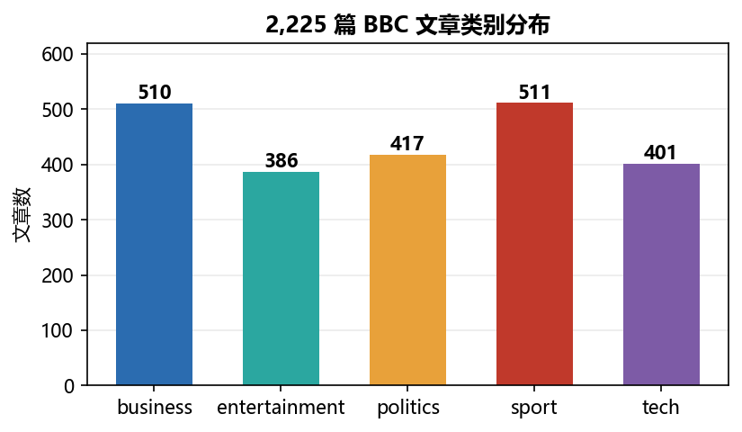
真实数据 · 2,225 篇 BBC 新闻
数据检查：REAL DATA CHECK PASSED
类别 | 文章数
business 商业 | 510
entertainment 娱乐 | 386
politics 政治 | 417
sport 体育 | 511
tech 科技 | 401
数据契约
来源 Kaggle dimasmunoz/bbc-articles-cleaned；2,225 行，列 text + category；正文是停用词过滤后的文本；档案只覆盖 2004–2005，超出年代的问题无据可依。

Slide 7
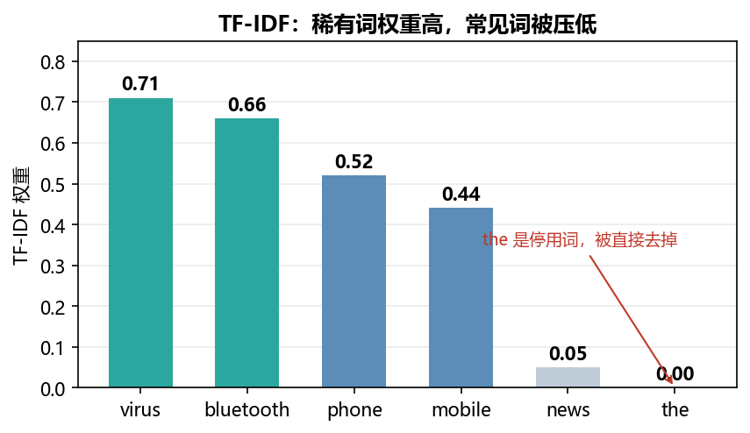
核心概念 · TF-IDF：文字怎么变数字
在某篇文章里重要、在所有文章里不常见的词，权重更高
TF=词频（出现越多越重要）· IDF=逆文档频率（越常见越压低）
TF（词频）
一个词在这篇文章里出现次数越多，越能代表这篇文章。讲「手机病毒」的文章里 virus / phone 会反复出现。
IDF（逆文档频率）+ 它没做什么
几乎每篇都出现的词（the / a / news）不算特征，权重被压低；稀有词（virus / bluetooth）权重被抬高。
但 TF-IDF 只统计词分布，不「理解事实」——所以会把「火星」和「Mick Mars」当成一回事。

Slide 8
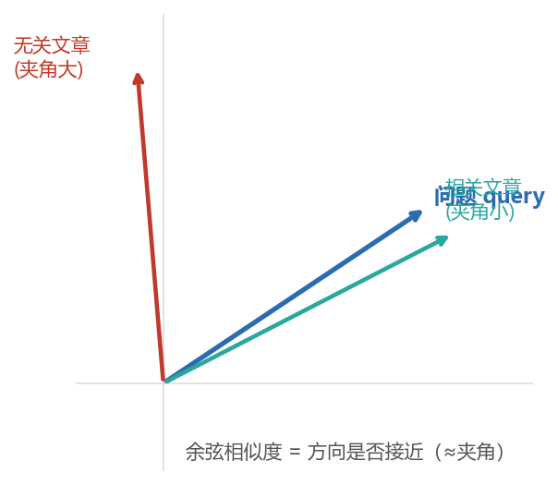
核心概念 · 余弦相似度 + top-k
比较「方向」是否接近：越接近 1 越相似，0 表示无关
只关心方向、不关心长度 → 长文和短文也能公平比较
余弦相似度
问题向量与每篇文章向量做点积后归一化，得到 0~1 的分数，等价于看两个向量的夹角有多小。
top-k 检索 + 关键提醒
按分数降序取前 k 篇；k 太小漏证据、太大加噪声，本课程固定 k=4。
分数高只代表「词语模式相似」，不代表「结论正确」——phone_virus 里 article-2121（丢手机）也排进前 4。

Slide 9
核心代码 + 有依据回答
ArchiveIndex.search（retriever.py）+ 引用校验 + 拒绝
def search(self, question, top_k=4):
q = self.vectorizer.transform([question]) # 1 问题向量化
s = cosine_similarity(q, self.matrix)[0] # 2 余弦相似度
order = s.argsort()[::-1] # 3 降序排序
return [(self.articles[i], float(s[i])) # 4 取 top-k
for i in order[:top_k]]
引用校验 validate_citations
回答里每个事实句必须带 [article-xxxx]；程序用正则抽取编号，检查①至少一个引用②引用都来自已检索文章，否则报错。
拒绝逻辑 + DeepSeek 可选
检索为空或 top-1 分数 < 0.08 → 打印「证据不足」并停止。
DeepSeek 只读检索结果、只带引用回答；key 只在环境变量，不进文件/仓库（本机未跑）。

Slide 10
风险 · 边界 · 结论
数据不是指令
① 提示注入
做到了什么
文章里「像命令的文字」仍是资料，不能改系统规则、触发工具或读密钥。
2,225 篇校验通过；3 个固定问题 recall@4=3/3；返回可追溯 article 编号；有拒绝路径（min-score + 引用校验）。
② 没证据也回答
检索为空或分数过低时必须拒绝，不能凭记忆或常识补写答案。
③ 引用与结论不一致
做不到什么 + 下一步
回答里的每个事实都要能指向已检索的 article 编号，否则报错。
不理解语义：Mars→Mick Mars 错配、2020 大选→2005 英国大选错配；档案只覆盖 2004–2005。
下一步：给 top 结果加实体消歧或「是否真在回答问题」的二次判断。
④ 泄露密钥
DeepSeek key 只在环境变量，不进文件、不进仓库、不发给智能体。
边界：数据只当资料不当指令 · 证据不足必须拒绝 · 模型回答不能替代来源核对。

